Slide 1



单
片
机
学习
QG嵌入式
2024.03.29

Slide 2

目
录
CONTENTS
一、定时器/中断
二、通讯协议
三、作业

Slide 3
51PPT模板网 www.51pptmoban.com
PART
0
1
定时器/中断
Notes:
51PPT模板网 www.51pptmoban.com

Slide 4

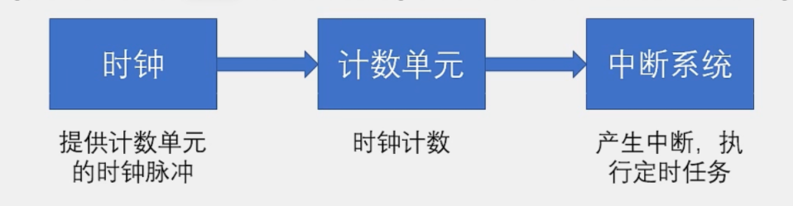
定时器
原理
定时器如同一个小闹钟，根据时钟的输出信号，每隔一个时钟周期，其计数单元的数值就会加一。当计数单元的数值增加到 “提前设置的闹钟提醒时间” 时，计数单元便会向中断系统发出中断申请，产生 “响铃提醒” ，使程序跳转到中断服务函数中执行。

Slide 5
定时器
四种工作模式
1. 模式0：13位定时器/计数器；
2. 模式1：16位定时器/计数器（常用）；
3. 模式2：8位自动重装模式；
4. 模式3：两个8位计数器：

Slide 6
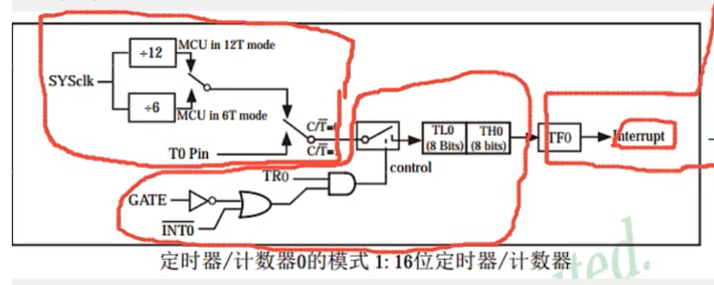
定时器
计数单元：
TL0和TH0各自占一字节，总共能表示两个字节。每当时钟提供一次脉冲后加1，直到溢出后通知中断系统执行相关操作；
模式一介绍
时钟：
两个来源：SYSclk（系统时钟）和T0 Pin（外部接口）；
周期为晶振周期，51开发板常用晶振为11.0592MHZ；
配置：12T，C/T=0;
中断系统：
作用：使CPU具有对外界紧急事件的实时处理能力；
当有多个中断请求时，CPU先响应优先级别最高的中断请求；

Slide 7
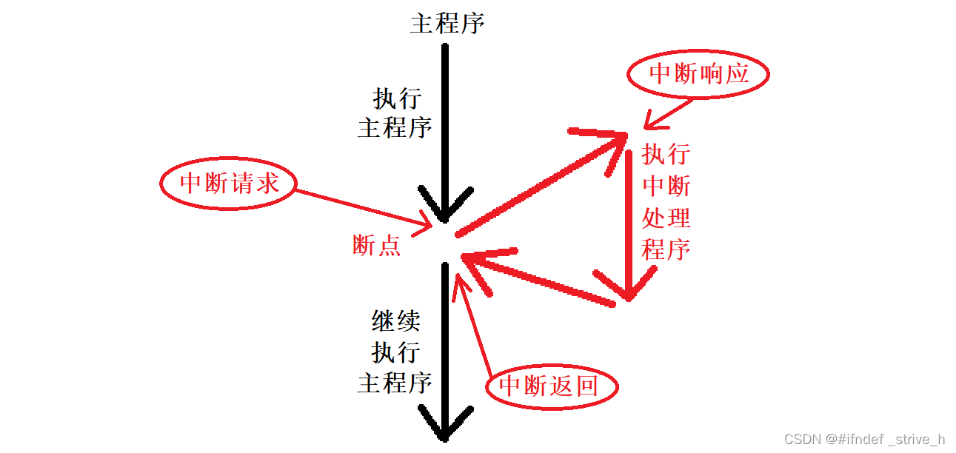
中断介绍：
中断系统是为使CPU具有对外界紧急事件的实时处理能力而设置的。当中央处理机CPU正在处理某件事的时候外界发生了紧急事件请求，要求CPU暂停当前的工作，转而去处理这个紧急事件，处理完以后，再回到原来被中断的地方，继续原来的工作，这样的过程称为中断。

Slide 8
中断优先级：
微型机的中断系统一般允许多个中断源，当几个中断源同时向CPU请求中断，要求为它服务的时候，这就存在CPU优先响应哪一个中断源请求的问题。通常根据中断源的轻重缓急排队，优先处理最紧急事件的中断请求源，即规定每一个中断源有一个优先级别。CPU总是先响应优先级别最高的中断请求。

Slide 9
中断资源：
51系列单片机提供了 8 个中断请求源，它们分别是：外部中断 0 (INT0)、外部中断 1 (INT1)、外部中断 2 (INT2)、外部中断 3(INT3)、定时器 0 中断、定时器 1 中断、定时器 2 中断、串口(UART)中断。
其中所有51 系列单片机一定有基本的 5 个中断（INT0、INT1、定时器 0/1，串口中断），但不全有 8 个中断，需要查看芯片手册，通常我们使用的都是基本的 5 个中断

Slide 10
51PPT模板网 www.51pptmoban.com
PART
0
2
通讯协议简介
Notes:
51PPT模板网 www.51pptmoban.com

Slide 11
通讯协议
USART/UART
UART，全称Universal Asynchronous Receiver/Transmitter，通用异步收发传输器。
USART，全称Universal Synchronous/Asynchronous Receiver/Transmitter，通用同步异步收发传输器。
两者都是一个数据收发器，属于硬件电路范畴。UART使用异步通信，而USART既可异步通信，也可同步通信。当USART使用异步通信时，就变成了UART。单片机的串口指的就是UART或USART。

Slide 12
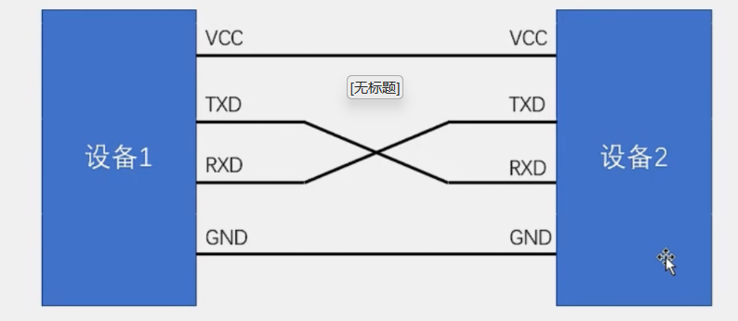
通讯协议
USART/UART
简单双向串口通信有两根通信线，即发送端TXD和接收端RXD，TXD与RXD要交叉连接
当只需单向的数据传输时，可以直接一根通信线
当电平标准不一致时，需要加电平转换芯片：
TTL电平：+5V表示1，0V表示0；
RS232电平：-3~-15V表示1，+3~+15V表示0；（稳定性比1好）
RS485电平：两线电压差+2~+6V表示1，-2~-6V表示0（差分信号：可以传输更远的距离）

Slide 13
通讯协议
其他常见通信协议：
IIC通信
spi通信
can通信
......

Slide 14
51PPT模板网 www.51pptmoban.com
PART
0
3
作业
Notes:
51PPT模板网 www.51pptmoban.com

Slide 15
作业
1.实现通过定时器控制LED的闪烁和流水灯（间隔1s）；
2.通过串口通信实现单片机向电脑间隔1s发送helloword
3.电脑发送数字，并通过单片机数码管显示相应数字
选做：学习SPI通信与IIC通信
具体提交见上传的文件，内含作业格式
时间：下周四（4.4）晚12:00前

Slide 16
T
H
A
N
K
S
QG嵌入式
2024.03.29

